Slide 1
Neural Network

Slide 2
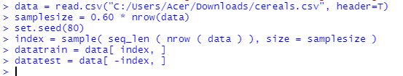
Gunakan indeks variabel sambil memasang neural network untuk membuat set data pelatihan dan pengujian.

Slide 3
Gunakan min-max normalization untuk mengukur data

Slide 4
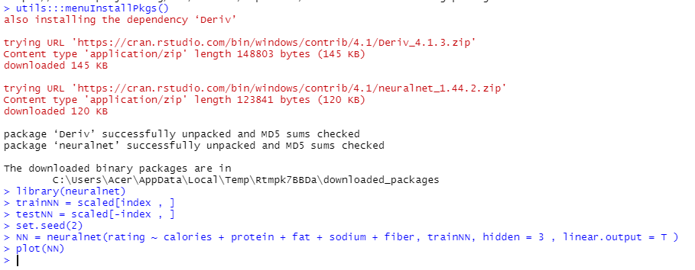
Visualisasikan neural network dengan weights untuk tiap variabel

Slide 5
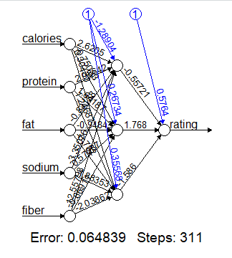

Slide 6

Kita prediksi rating menggunakan model neural network. Kami juga membandingkan peringkat yang diprediksi dengan peringkat nyata menggunakan visualisasi. RMSE untuk neural network model adalah 6.05

Slide 7
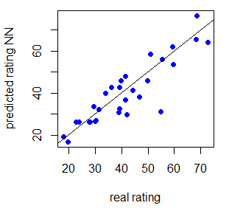

Slide 8
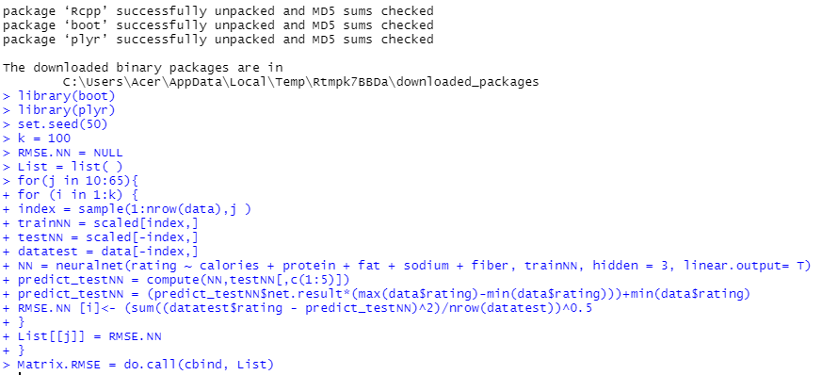
Sekarang kita akan melakukan k-fold cross-validation pada model neural network yang kita bangun di bagian sebelumnya. Jumlah elemen dalam set pelatihan, j , bervariasi dari 10 hingga 65 dan untuk setiap j , 100 sampel diambil dari kumpulan data. Sisa elemen dalam setiap kasus ditugaskan ke set pengujian. Model dilatih pada masing-masing dari 5600 set data pelatihan dan kemudian diuji pada set pengujian yang sesuai. Kita menghitung RMSE dari masing – masing set tes. Nilai RMSE untuk setiap himpunan disimpan dalam Matriks[100 X 56]. Metode ini memastikan bahwa hasil kami bebas dari bias sampel dan memeriksa kekokohan model. Kita gunakan nested for loop.

Slide 9
kita akan menyiapkan boxplot untuk salah satu kolom di Matrix.RMSE, di mana training set memiliki panjang sama dengan 65. Kita dapat menyiapkan box plot ini untuk setiap panjang training set (10 hingga 65).

Slide 10
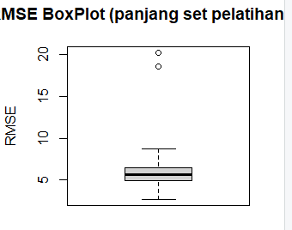

Slide 11
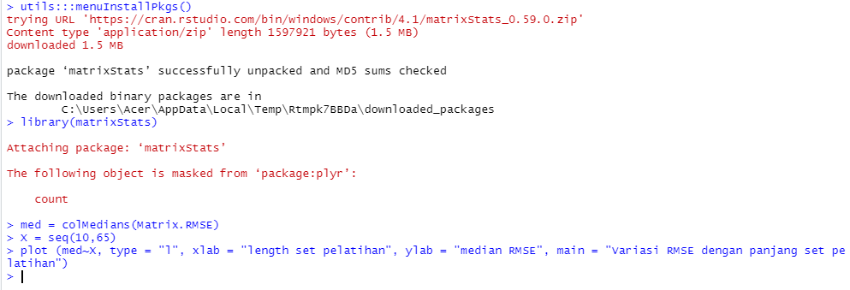
Pada visualisasi selanjutnya kita mempelajari variasi RMSE dengan panjang training set. Kami menghitung RMSE median untuk masing-masing panjang set pelatihan dan memplotnya.

Slide 12
